Slide 1

Unidad 5: Razonamiento y falacias
Lógica de Sistemas
Escuela de Ingenieria de Ciencias Y Sistemas
Facultad de Ingenieria
Universidad de San Carlos de Guatemala

Slide 2


Agenda
Recursos
Link del Video
RECORDATORIOS
Razonamiento y Falacias
Link de Quizziz: https://create.kahoot.it/details/939554f4-e4d1-4c2c-babe-9c1448730a8b
Razonamiento
Las Inferencias
Falacias
Falacias de atingencia

Slide 3
COMPETENCIA(S) QUE DESARROLLAREMOS
Evalua razonamientos y falacias utilizando ejercicios escritos y discusiones dirigidas en la resolución de dilemas lógicos

Slide 4
CONTENIDO
El razonamiento
Clasificación de razonamientos
La inferencia
Falacias
Falacias de atingencia
Falacias de ambigüedad

Slide 5
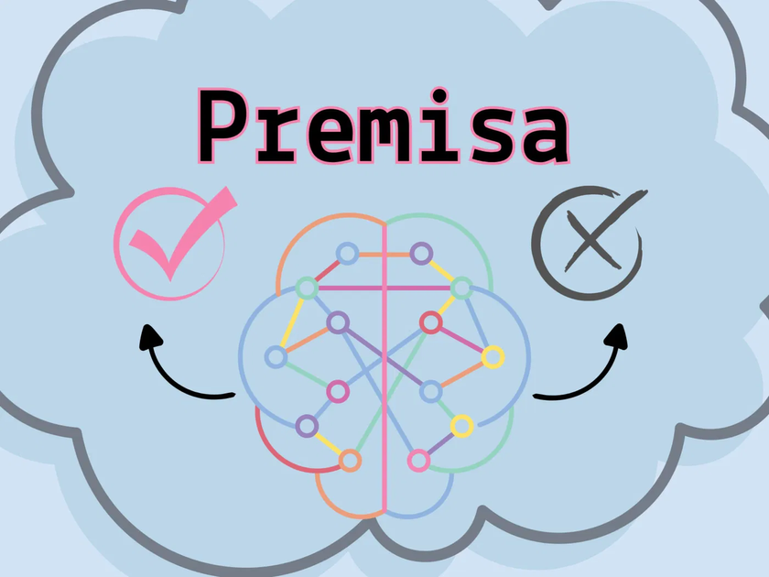
¿QUÉ ES UNA PREMISA?
En términos generales, “La premisa es la razón que se da para una
conclusión”. Una premisa es cada una de las proposiciones que forman un
razonamiento, el cual a su vez da lugar a una conclusión de dicho razonamiento. Las
premisas son expresiones lingüísticas que afirman o niegan algo pudiendo ser estas
verdaderas o falsas.

Slide 6
EJEMPLOS DE PREMISA
Los planetas son redondos, la Tierra es un planeta, por lo tanto; la Tierra es redonda:
Las premisas son: “Los planetas son redondos” y “La Tierra es un planeta”
Los moluscos son animales de cuerpo blando envueltos en un manto, protegidos por una cubierta calcárea. El caracol y la ostra están protegidos por una cubierta calcárea; por lo tanto, el caracol y la ostra son moluscos.
Las premisas son “Los moluscos son animales de cuerpo blando
envueltos en un manto protegidos por una cubierta calcárea.” y “El caracol y la ostra están protegidos por una cubierta calcárea.”

Slide 7

Es una proposición o juicio que se infiere de la o las premisas. Al igual que estas, la conclusión puede ubicarse en cualquier lugar del razonamiento, pues su distinción no es espacial o gramatical sino lógica y su característica esencial es que en ella se expresa el punto de arribo de la o de las razones explicadas en la o las premisas del razonamiento. Puede ir separada de las premisas por adverbios.
CONCLUSIÓN

Slide 8

Los planetas son redondos, la Tierra es un planeta.
Conclusión: la tierra es redonda.
Los moluscos son animales de cuerpo blando envueltos en un manto, protegidos por una cubierta calcárea. El caracol y la ostra están protegidos por una cubierta.
Conclusión: el caracol y la ostra son moluscos
EJEMPLO DE
CONCLUSIÓN

Slide 9
RAZONAMIENTO O ARGUMENTO
Es una estructura lógica formada por una o más premisas y conclusión. Si una estructura no posee conclusión, sea explicita o no, no es un argumento. De igual forma si tenemos conclusión sin premisa, tampoco es un argumento.
Los razonamientos pueden ser válidos o inválidos y no verdaderos o falsos. Ejemplo:
Los planetas son redondos, la Tierra es un planeta, por lo tanto; la Tierra es redonda
Los moluscos son animales de cuerpo blando envueltos en un manto, protegidos por una cubierta calcárea.

Slide 10
CLASIFICACIÓN DE RAZONAMIENTO
El razonamiento se puede clasificar de las siguientes formas:
Según su estructura formal:
Formal: Este razonamiento se da cuando nuestro interés es puramente formal, es
decir, las formas de los razonamientos y no sus contenidos. Ejemplo:
P--> Q, P :. Q
La expresión no define nada explícito por lo que lo único que nos muestra es la relación
entre P y Q, en este caso importa nada más la forma de la expresión y no el contenido
de la misma.
Según su Estructura:
Este razonamiento fundamenta su funcionamiento en el contenido haciendo una abstracción de la forma. Ejemplo:
El mosquito es un insecto tan conocido como molesto, Dentro de la trompa del mosquito hay piezas delgadas y afiladas, las cuales resultan de la transformación de las mandíbulas que le sirven para picar y chupar sangre. Por lo tanto, cualquier mosquito chupa de la sangre de sus víctimas.

Slide 11
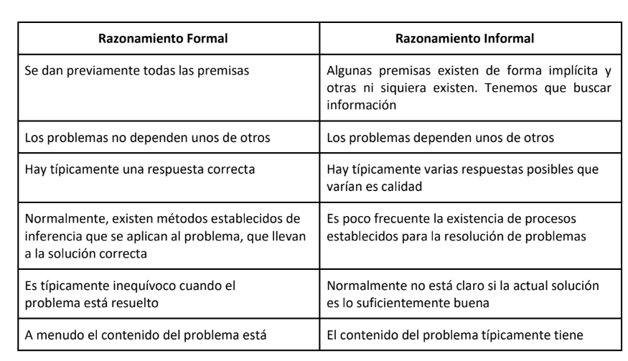
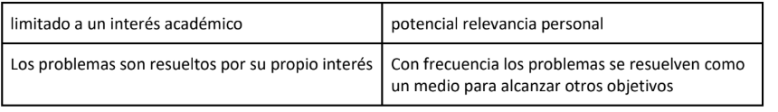
DIFERENTES FORMAS DE RAZONAMIENTO

Slide 12

SEGÚN SU TIPO DE INFERENCIA
Deductivo: Es aquel en que concluimos ciertos pensamientos particulares a
partir de otros generales.
Inductivo: En este razonamiento, a partir de un número de observaciones
particulares, se concluyen leyes generales; o sea aquel en que los casos
particulares conducen a ideas generales.

Slide 13

LA INFERENCIA
Es una operación lógica que se efectúa en el razonamiento, la cual consiste en derivar o inducir una conclusión a partir de una o varias premisas. Se pueden clasificar de acuerdo con el número de premisas que contenga el razonamiento.

Slide 14
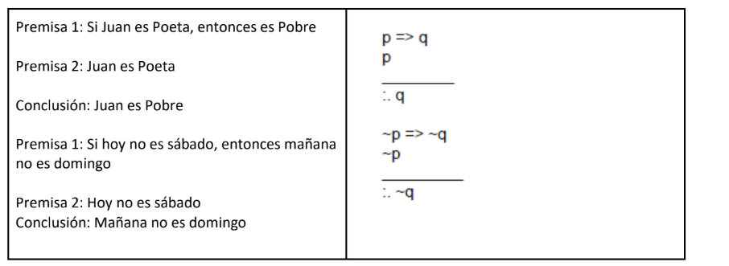
REGLAS DE INFERENCIA
MODUS PONENDO PONEN (PP)
Esta regla indica que dos proposiciones de la forma (p=>qy p, se puede deducir
q.) Esta regla se aplica a la forma de las proposiciones, no importa el contenido de p o de q, ya que si tenemos una proposición condicional (p => q) y su antecedente (p) sucede, entonces sobreviene el consecuente (q). Tanto p como q pueden ser proposiciones moleculares o compuestas. Ejemplo:

Slide 15
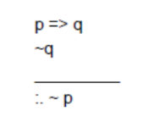
MODUS TOLLENDOTOLLENS (TT)
Ejemplo:
Si como harinas, entonces engordo
No Engordo
No como harinas
Si me pagan, voy al Puerto
No voy al puerto
No me pagan
Esta regla permite pasar a dos premisas (1), una premisa condicional y (2) una
proposición que niega el consecuente, a una conclusión donde le antecedente queda negado. Tanto el antecedente como el consecuente pueden ser proposiciones simples o compuestas.
Esta regla es de la forma:

Slide 16
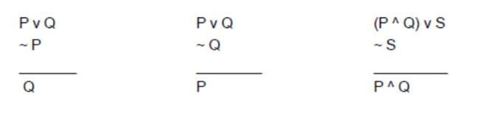
MODUS TOLLENDO PONENS (TT)
Ejemplo:
Hoy iré al futbol o al teatro
No fui al futbol
Implica que fui al teatro
Esta regla indica que al negar un miembro de una disyunción, se afirma el otro miembro. Esta regla no está limitada a proposiciones simples, p y q pueden ser proposiciones s compuestas. Esta regla es de la forma siguiente:

Slide 17
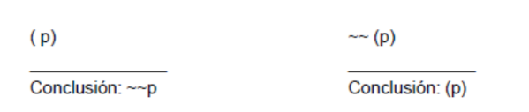
DOBLE NEGACIÓN
Ejemplo:
No es cierto que Carlos no tiene novia
La conclusión que podemos obtener es: Carlos tiene novia.
Arturo es casado
Se puede concluir que: Es falso que Arturo no es casado.
Esta regla permite pasar de una premisa única a la conclusión. La premisa puede ser compuesta.
Simbolizamos ambos casos de la siguiente manera:

Slide 18
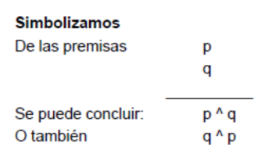
CONJUNCIÓN
Ejemplo:
P: soy alto
Q: soy fuerte
Conclusión: Soy alto y fuerte es verdadera.
R: Esta casa es antigua
S: Esta casa es azul
Conclusión: Esta casa es antigua y azul
Esta regla dice que si unimos dos proposiciones verdaderas (p,q) mediante el conectivo “y” obtenemos las proposición verdadera p ^ q.

Slide 19
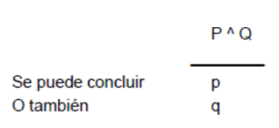
SIMPLIFICACIÓN
Ejemplo:
Hoy es viernes y mañana será sábado
Conclusiones: (ambas verdaderas)
Hoy es viernes
Mañana será Sábado
Simbolizando:
En el caso contrario de la adjunción. Si se tiene una premisa compuesta que utiliza el conectivo “y” y es verdadera, puede deducirse que ambas premisas simples son verdaderas.

Slide 20
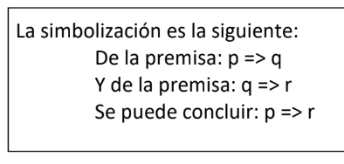
LEY DE SILOGISMO HIPOTÉTICO
Podemos decir que, si una causa sigue una consecuencia y esta consecuencia a su vez causa una segunda consecuencia, se puede decir que, esa primera causa es causa de la segunda consecuencia.
Ejemplo:
Si la bola roja golpea a la bola blanca, la bola blanca se mueve
Si la bola blanca golpea a la bola negra, la bola negra se mueve
Conclusión: Si la bola roja golpea a la bola blanca, la bola negra se mueve

Slide 21
LEY DE ACCIÓN
Esta ley afirma que si se tiene una proposición que es cierta, entonces la disyunción de esa proposición y otra cualquier ha de ser cierta también.
Ejemplo:
Si se da como cierta la premisa: Esta casa es Azul
Entonces se sabe que la proposición: Esta casa es azul o blanca, es cierta
Lo mismo ocurriría con: Esta casa es azul o es antigua o Esta casa es azul o es grande.
La simbolización es la siguiente:
Dada la proposición verdadera: p
Se puede concluir que son verdaderas:
p v q
p v t

Slide 22
FALACIAS
Falacia, viene del latín fallare; cuyo significado es: engañar. Es un razonamiento inválido que pretende su validez, a partir de elementos psicológicos y no lógicos; es decir que, a través de la intimidación, la amenaza, el insulto, etc. Cuando las únicas razones que se deben atender para la validez de un razonamiento tienen que ser lógicas.
Existen gran variedad de falacias, pero las Causales se dividen en: Falacias de Atingencia y Falacias de Ambigüedad.
Ejemplo de Falacias Causales:
Si puedo cargar piezas de mi automóvil, puedo cargar mi automóvil.
Siempre me han gustado las películas de suspenso que exhiben en este cine. Seguramente la función de esta noche me gustara.
Los Reyes Magos existen porque son Magos.

Slide 23
FALACIAS LÓGICAS
Todas las falacias que realizan una vulneración en cualquier regla lógica, esto quiere decir que por ejemplo se logra argumentar de una manera falaz cuando en vez de presentar razones adecuadas en contra de la posición que defiende una persona.
Las Falacias Lógicas se suelen clasificar en:
Formales
No Formales

Slide 24
FALACIA DE ATINGENCIA
Estas falacias se cometen cuando no existe ninguna atingencia (relación, conexión o
correspondencia) lógica, aunque sí psicológica, entre las premisas y conclusión. La verdad o falsedad de las premisas no tiene ninguna relación lógica con la verdad o falsedad de la
conclusión; pero, si existe un nexo entre premisas y conclusión, aunque es de carácter
psicológico. En otras palabras, la conclusión no tiene nada que ver con lo que se dicen en las premisas, en términos lógicos.
Ejemplo:
El agua es indispensable para todo ser humano; por lo tanto, debe ser
económicamente factible el que todo habitante de la ciudad tenga agua potable en su
casa.

Slide 25
CLASIFICACIÓN DE LAS FALACIAS DE ATINGENCIA
Contra la Persona (Argumentum ad hominem)
Apelación a la Fuerza (Argumentum ad baculum)
Argumento por ignorancia (Argumentum ad ignorantiam)
Llamado a la piedad (Argumentum ad misericordiam)
Aceptación popular (Argumentum ad populum)
Apelación a la autoridad (Argumentum ad verecundiam)
La causa falsa
La pregunta compleja

Slide 26
CONTRA LA PERSONA
Esta falacia se comete cuando la refutación lógica de las ideas o razones cede
su lugar al insulto y a la calumnia dirigida a la persona que expone argumentos.
Este tipo de falacia tiene dos variantes: Cuando una persona se le insulta directamente,
en lugar de demostrar la falsedad de sus ideas, se comete una falacia contra la persona
ofensiva, pero si en lugar de refutar ideas o razones, se deducen elementos
circunstanciales, en que se encuentran el interlocutor, entonces se comenta falacia
contra la persona circunstancial. Ejemplo:
“La propuesta del aumento salarial hecha por el diputado de la oposición, no puede de
ninguna manera ser aceptada, pues lo que él trata de hacer es recaudar la mayor
cantidad de votos posibles”
No se analiza lo que se ha expuesto sobre la posibilidad del aumento salarial, sino que
se recurre al subterfugio para rechazar la propuesta.
Esta es una falacia contra la persona circunstancial.

Slide 27
APELACIÓN A LA FUERZA
Esta clase de falacia se comete cuando en lugar de la conexión lógica de la demostración, hacemos uso de la amenaza ya sea velada o abierta, a fin de lograr la validación del argumento. Es una salida fácil para “derrotar” al adversario. Ejemplo:
El maestro dice “¿Quiere aprobar, ¿verdad? Conviene entonces que te portes bien”
La razón que aduce para mostrar la necesidad y utilidad que tiene el alumno de
portarse bien no es otra que las consecuencias desagradables que le esperan por el
poder que tiene sobre él, al no portarse bien.

Slide 28
ARGUMENTO POR IGNORANCIA
Esta falacia se comete cuando se pretende establecer la verdad de un enunciado, a partir del hecho de no poder demostrar su falsedad, o de catalogarlo de falso, porque no se ha podido establecer su verdad. Ejemplo:
El teorema de las palabras siempre ha sido válido dentro de la geometría euclidiana;
por lo tanto, no puede ser inválido.
El hecho de que el teorema de las paralelas se acepte como válido en el sistema de
Euclides, no quiere decir que no pueda ser inválido en el futuro, ni tampoco válido. La
conexión lógica sería que hasta ahora y dentro de los límites del sistema euclidiano, el
teorema es válido.

Slide 29
LLAMADO A LA PIEDAD
Esta clase de falacia se comete cuando se pretende validar o demostrar una
tesis a través de los sentimientos de las personas. La conexión psicológica está en que
se pretende que las personas acepten una tesis apelando a sus buenos sentimientos.
Una tesis es válida independientemente de los sentimientos que pueda despertar. Ejemplo:
“La teoría del científico Fulano de Tal es válida pues, el pobre tuvo que trabajar mucho
para obtener el financiamiento para su trabajo.” Se pretende validar la teoría del científico, tratando de despertar sentimientos de piedad o simpatía hacia él.

Slide 30
ACEPTACIÓN POPULAR
Esta falacia es el arma favorita de persuasión del político, el demagogo, el vendedor, etc. Consiste en que se pretende validar ciertas tesis a partir de la persuasión y no de la demostración. Se trata de lograr el asentamiento popular mediante llamados emocionales a la masa y no a través de razones lógicas. Ejemplo:
“Los productos de belleza modernos son fisiológicamente adecuados, porque hace
lucir bellas y atractivas a las mujeres. Además, si queremos estar a la moda, los
productos de belleza son indispensables”

Slide 31
APELACIÓN A LA AUTORIDAD
Consiste en admitir como verdaderas las proposiciones, sólo porque éstas provienen de pensadores de renombrado prestigio intelectual o la autoridad administrativa o civil. Se comete esta falacia cuando se cita a una autoridad en cuestiones que están fuera del ámbito de su especialidad. Ejemplo:
“Con los trabajos sobre física que Einstein realizó, especialmente con su Teoría de la relatividad, ha demostrado ser uno de los sabios más grandes de nuestra historia; por ello, sus opiniones sobre política internacional, como la creación de un organismo mundial de gobierno, tiene que ser verdaderas”

Slide 32
LA CAUSA FALSA
Es aquella falacia en la que establecemos relaciones causales, a partir de la observación de unos hechos que son anteriores a otros, o que se presentan en forma conjunta, por lo que a unos le asignamos el carácter de causa y a otros el de efecto. Sin embargo, esto no es suficiente para establecer una relación causal. Ejemplo:
“Pasteur asistió, en una ocasión a la cura de un rebaño de vacas que estaban enfermas
de ántrax. Los campesinos sometieron a los animales al proceso doloroso de infringirse
heridas en todo el cuerpo, a fin de que, por medio de la sangre, les saliera el mal. De estos animales, muchas sanaron, por lo tanto, supusieron que el procedimiento era adecuado para cura del mal. Sin embargo, años más tarde se llegó a demostrar que la cura era simplemente estadística. Los que sanaron lo hubieran hecho de todas maneras, aunque no los hubieran sometido al tratamiento, pues la única cura solo es posible mediante el tratamiento contra el microbio que causa tal enfermedad”.

Slide 33
LA PREGUNTA COMPLEJA
Esta falacia se comete cuando se exige, en una pregunta, una respuesta categórica de un “si” o un “no”, cuando, en realidad, ya sea que se conteste con alguna de estas opciones, la respuesta siempre es la misma. Esto sucede porque la pregunta que está formulando es compleja (supone otras preguntas anteriores) y se toma como simple. Ejemplo:
¿Es usted un revolucionario progresista o un reaccionario conservador?
La respuesta está insinuada de algún modo, en la pregunta misma, pues no deja otras alternativas reales o razonables. Faltaría dilucidar preguntas cómo ¿Es un conservador realmente reaccionario? ¿Qué es un reaccionario? Y otras por el estilo.

Slide 34
FALACIAS DE ANTIGUEDAD
Estas se pueden clasificar de la siguiente manera:
El Equívoco
La Anfibología
El Énfasis
La Composición
La División

Slide 35
EL EQUIVOCO
Esta falacia la podemos cometer de varias formas: una, cuando un término que tiene
dos significados, se le usa como si tuviera solo uno; otra, cuando se usan términos que
son relativos al contexto en que se están usando y se les toma en forma absoluta.
Ejemplo:
“El pez martillo debe ser muy industrioso, pues sabe usar herramientas”
LA ANFIBIOLOGÍA
Consiste en estructurar el razonamiento de tal manera que su interpretación sea
ambigua, puede interpretarse de una y otra forma y no existe manera de aclarar cuál
es la forma adecuada; no se sabe exactamente lo que se está diciendo.
Ejemplo:
“El género hombre comprende a la mujer”

Slide 36
EL ÉNFASIS
Se comete esta falacia, cuando se destacan ciertos aspectos de la redacción del razonamiento o proposición, mediante las comillas, con lo cual se le da un significado diferente a que si no se utilizarán dichos recursos tipográficos.
Ejemplo:
Los filósofos creen ser unos “Sabios”.
LA COMPOSICIÓN
Esta falacia llamada también falsa generalización, se comete en dos formas: una, cuando la o las propiedades de las partes de un todo se le asigna a ese todo; y la otra, cuando se pretende predicar un mismo atributo colectivo como distributivamente a una misma clase de objeto.
Ejemplo:
“La pirámide está formada por triángulos; por lo tanto, la pirámide es un triángulo”

Slide 37
LA DIVISIÓN
La falacia por división se comete por razones inversas a la composición. Se pretende
que lo que se predica del conjunto, necesariamente debe predicarse de la parte. Esto
es inválido, ya que podemos predicar sobre un conjunto, pero es predicado no se aplica
necesariamente a una de las partes.
Ejemplo:
“Los números naturales son infinitos; por lo tanto, el número dos es infinitas”

Slide 38

ESTRATEGIAS PARA RESOLUCIÓN DE PROBLEMAS
1. Comprender el problema
2. Formular un plan
3. Ejecutar un plan
4. Revisar y comprobar.

Slide 39

REFERENCIAS
Recuerda que hay que dar crédito a las personas de las cuales te has basado para generar tu presentación
Colocaras la referencias que apliquen de aquel materia, bibliográfico o paginas de internet del cual te has basado para generar tu presentación

Slide 40

¡GRACIAS POR SU ATENCIÓN!
DUDAS
RECUERDA QUE TENEMOS NUESTRO FORO SEMANAL DONDE PUEDES CONSULTAR CUALQUIER DUDA QUE TE SURJA EN LA SEMANA

